Slide 1
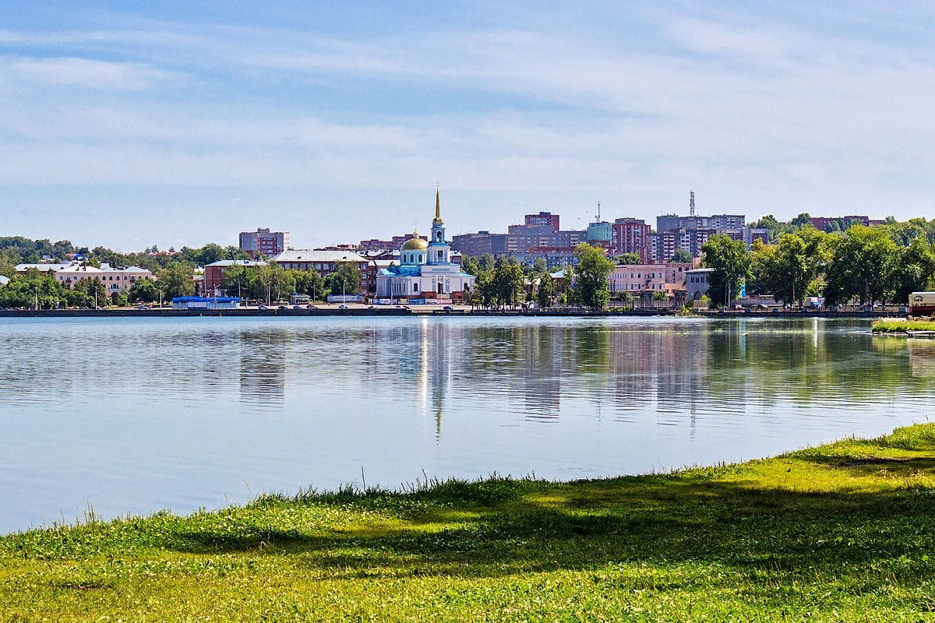
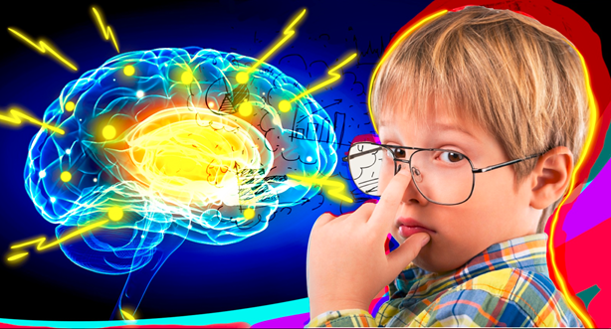
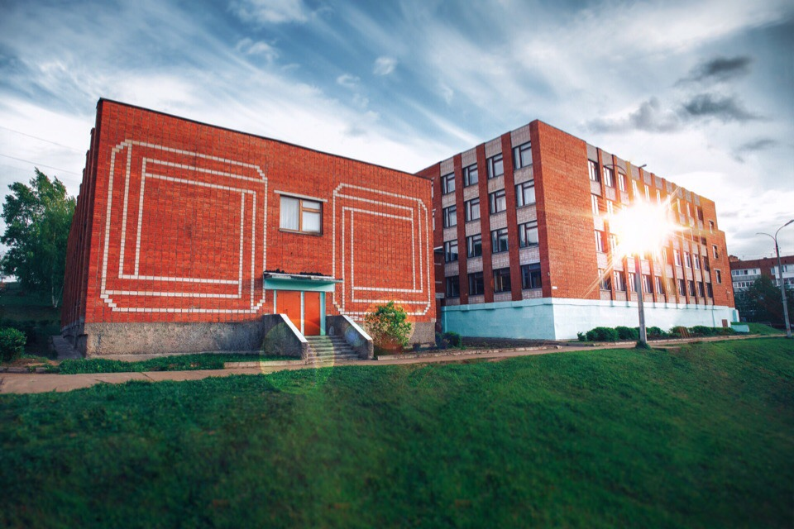
Считать в уме (с умом)
Удмуртская Республика
г. Воткинск
Применение различных приемов рационального счета на уроках математики с 5 по 9 классы
Школа № 7
«Кадетская школа
им. М.Т.Калашникова»
Роза Муслухетдиновна
Мелекесова
Удмуртская Республика, г. Воткинск

Slide 2
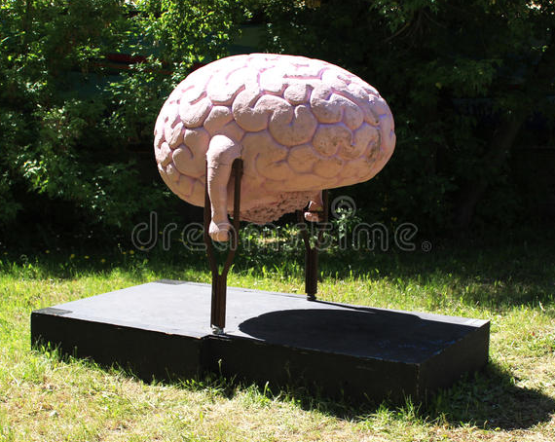
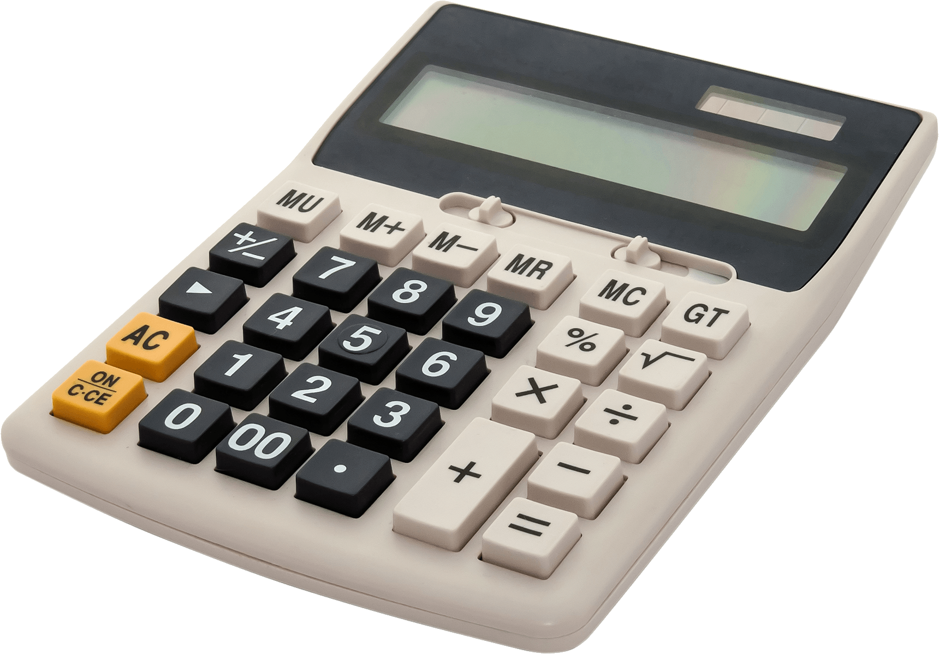
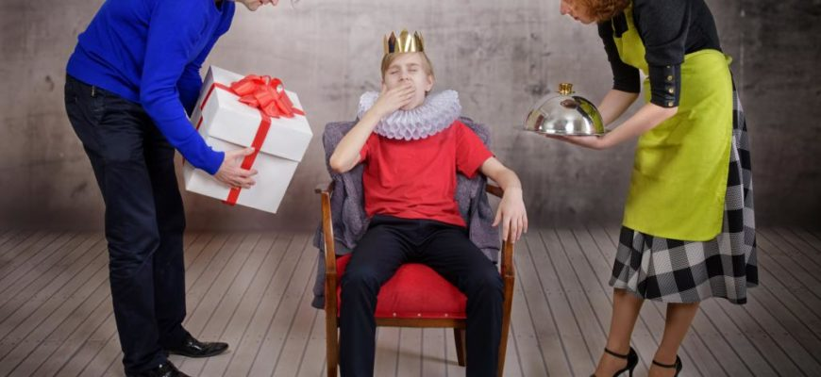
Мозг ленив

Slide 3
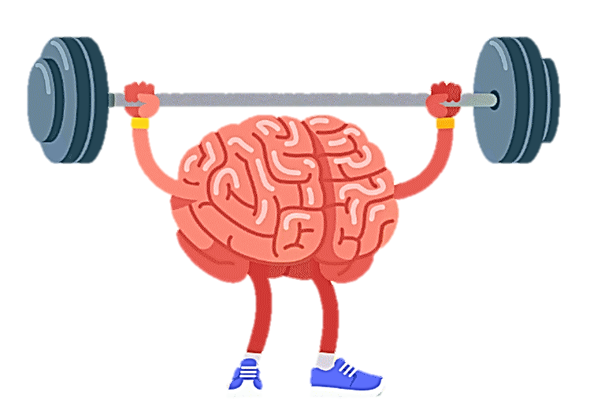
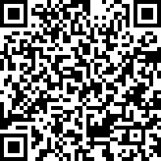
Мозг пластичен
Татья́на Влади́мировна Черни́говская — советская и российская учёная в области нейронауки и психолингвистики, а также теории сознания. Доктор биологических наук, доктор филологических наук, член-корреспондент РАО.
https://rutube.ru/video/cc5651187d83dfe5085e6350bf675676/

Slide 4
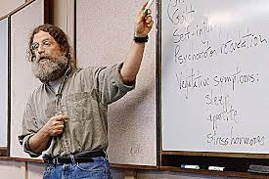
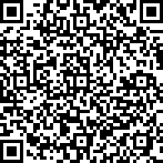
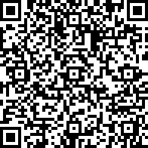
Давайте же будем квалифицированными пользователями, знающими сильные и слабые свойства собственного уникального мозга, и пусть это сделает нашу жизнь более долгой, эффективной и счастливой. Вячеслав Дубынин
Роберт Сапольски
Курс «Биология поведения человека»,
25 лекций
МГУ: Вячеслав Дубынин Курс «Мозг и потребности человека»,
12 лекций
https://www.youtube.com/watch?v=uvOcERyPlxA&list=PLy64S0OTque37EA_1jwT1OePqk8op_poI
https://www.youtube.com/playlist?list=PL8YZyma552VcePhq86dEkohvoTpWPuauk

Slide 5
Цитаты великих математиков
Вильгельм Шрадер

Slide 6
Понятие
«рациональность вычислений»
Рациональность вычислений – это выбор тех вычислительных операций из возможных, выполнение которых легче других и быстрее приводит к правильному результату арифметического действия.

Slide 7
Приемы рациональных вычислений в УМК по математике для 5-11 классов

Slide 8
Свойства на форзацах учебников

Slide 9
Приемы устных вычислений
5 класс
6 класс

Slide 10
Свойства действий с нулем и единицей
5 класс
3 класс
6 класс

Slide 11
Свойства арифметических действий
5 класс
3 класс

Slide 12
Свойства арифметических действий
5 класс
6 класс

Slide 13
Свойства арифметических действий
3 класс
5 класс

Slide 14
Свойства арифметических действий
4 класс
4 класс
6 класс

Slide 15
Свойства арифметических действий
3 класс
6 класс
4 класс
7 класс
6 класс

Slide 16
Свойства арифметических действий
7 класс
5 класс
Решение.
8 класс

Slide 17
Свойства арифметических действий
(a + b)c = ac + bc

Slide 18
Свойства арифметических действий
3 класс
5 класс
7 класс

Slide 19
Выделение равных компонентов
5 класс

Slide 20
Прием дополнения до круглых чисел
4 класс
5 класс

Slide 21
Прием дополнения до круглых чисел
4 класс
5 класс

Slide 22
Прием сложения Гаусса
4 класс
2 класс
2 класс

Slide 23
Прием сложения Гаусса
5 класс
6 класс

Slide 24
Прием сложения Гаусса
5 класс
6 класс

Slide 25
Прием умножения на 5, 25, 50, 125, …
5 класс

Slide 26
Прием деления на 5, 25, 50, 125, …
5 класс

Slide 27
Правила возведения в квадрат чисел, содержащих 5
5 класс
7 класс

Slide 28
Прием умножения на 11
3 класс
3 класс
5 класс
4 класс

Slide 29
Приемы сравнения обыкновенных
дробей
5 класс

Slide 30
Приемы сравнения обыкновенных дробей
5 класс
7 класс

Slide 31
Формулы сокращенного умножения
7 класс
8 класс

Slide 32
Нахождение НОД двух чисел

Slide 33
Свойства корней
8 класс

Slide 34
приёмы рациональных вычислений
Свойства и правила:
Свойства действий с нулём, единицей, умножение и деление на 10^{n}
Выделение равных компонентов
Дополнение до круглых чисел
Разложение на множители
Свойства арифметических действий
Формулы сокращенного умножения
Понимание цели действий
«Математические фокусы»
Умножение на 5, 25, 50, 125, …
Деление на 5, 25, 50, 125, …
Возведение в квадрат чисел, оканчивающихся на 5
Умножение на 11
Изменение множителей и слагаемых
Особенные случаи умножения

Slide 35
Применение приемов рациональных вычислений
При:
устных вычислениях;
вычислении значений числовых выражений;
вычислении значений буквенных выражений;
упрощении буквенных выражений;
решении уравнений;
решении задач;
исследованиях функций.

Slide 36
текстовая задача
Велосипедист выехал с постоянной скоростью из города А в город В, расстояние между которыми равно 105 км. На следующий день он отправился обратно со скоростью на 7км/ч больше прежней. По дороге он сделал остановку на 4 часа. В результате он затратил на обратный пусть столько же времени, сколько на путь и А в В. Найдите скорость велосипедиста на пусть из В в А.
$$\frac{105}{x}−\frac{105}{x+7}=4$$
$$x≠0 x≠−7$$
105 (х+7) – 105х – 4х² – 28х = 0
4х² + 28х – 105∙7 = 0
D = 28² + 105 ∙ 7 ∙ 4 ∙ 4
x₁ = 10,5 x₂ = - 17,5
Ответ: 17,5 км/ч
= 28² (1 + 15) = 28² ∙ 16 = (28 ∙ 4)²
$$\sqrt{D}=112$$

Slide 37
Исследование функций
Найдите абсциссу(ы) точки пересечения графиков функций:
$$f\left(x\right)=x+1$$
$$f\left(x\right)=2,5\sqrt{x}$$
$$\left\{\begin{matrix}x≥0 \\ x+1≥0\end{matrix}\right.$$
$$x+1=2,5\sqrt{x}$$
$${\left(x+1\right)}^{2}−6,25x=0$$
$$x^{2}+2x+1−6,25x=0$$
$$4x^{2}−17x+4=0$$
$$D={17}^{2}−4⋅4∙4=$$
${= 17}^{2}−8^{2}=$ $\left(17−8\right)∙\left(17+8\right)$ = 9 ∙ 25 = (3 ∙ 5)² = 15²
$$x_{1}=\frac{1}{4}{ x}_{2}=4$$

Slide 38
Математические фокусы: Умножение числа на 11
"Раздвигаем" первое и последнее число а в середину вписываем их сумму.
Например:
25*11=2(2+5=7)5 =275
85х11=8(8+5)5=935
354 ∙ 11=3(3+5)(5+4)4=3894
Вычисли:
63 ∙ 11=
72 ∙ 11 =
36 ∙ 11 =
94 ∙ 11 =
4327 ∙ 11=
587 ∙ 11=
693
792
396
1034
47597
6457

Slide 39
Математические фокусы: умножение на себя некоторых двузначных чисел: 15*15, 25*25, 35*35 и т.д.
Вычисли:
1) 15 ∙ 15=
2) 25 ∙ 25=
3) 35 ∙ 35=
4) 45 ∙ 45=
5) 65 ∙ 65=
6) 75 ∙ 75=
7) 85 ∙ 85=
8) 95 ∙ 95=
225
625
1225
2025
4225
5625
7225
9025
Квадрат числа, которое оканчивается на 5
35 ∙ 35 = [3 ∙ 4]25 = 1225
195*195=[19 ∙ (19+1)]25=38025

Slide 40
Математические фокусы: Умножение некоторых двузначных чисел
Фокус работает ТОЛЬКО для таких чисел, у которых
1) Во-первых, число десятков одинаковое,
2) Во-вторых, сумма единиц равна 10.
9×10
3×4
93×97 = 9021
31×39 = 1209
3×7
1×9

Slide 41
пробуем:
1. Умножим число десятков на число, на число на единицу большее, получим?
2. Перемножим единицы, получим?
3. А теперь запишем два полученных двузначных числа подряд, получим?
Это и есть нужный ответ
21 ∙ 29 =
32 ∙ 38 =
43 ∙ 47 =
64 ∙ 66 =
75 ∙ 75 =
18 ∙ 12 =
609
1216
2021
4224
5625
216

Slide 42
Математические фокусы: быстрое умножение способом изменения множителей
Если один сомножитель увеличить в несколько раз, а другой уменьшить во столько же раз, то произведение не измениться.
Примеры:
а) 32 · 15 = (32:2) · (15 · 2) = = 16 · 30 = 480;
б) 28 · 25 = (28:2) · (25 · 2) =14 · 50 = 700;
в) 16 · 25 = (16:2) · (25 · 2)= 8 · 50 = 400.
43 ∙ 16 = 86∙ 8 = 172∙ 4 = 344∙ 2 = 688 ∙ 1 = 688
125 ∙ 24 = 500 ∙ 6 = 1500 ∙ 2 = 3000 ∙ 1 = 3000

Slide 43
Вычислить:
37 ∙ 8 =
53 ∙ 16 =
∙ 18 =
∙ 24 =
∙ 32 =
74 ∙ 4 = 148 ∙ 2 = 296 ∙ 1 = 296
106 ∙ 8 = 212 ∙4 =424∙2 =848∙1= 848
68 ∙ 9 = 204 ∙ 3 = 612 ∙ 1 = 612
90∙12 = 270∙4 =540∙2=1080∙1=1080
74∙16 = 148∙ 8 = 296∙4 = 592 ∙2 = 1184 ∙ 1 = 1184

Slide 44
Прием для сложения чисел: Округление одного или нескольких слагаемых.
Одно (или несколько слагаемых) заменяют ближайшим к нему «круглым» числом, находят сумму «круглых» чисел, а затем соответствующее дополнение (дополнения) до «круглого» числа прибавляют к полученной сумме или вычитают из нее.
164 + 48 =
784+297 =
89 + 433 =
799+195 =
Или
799 + 195 =
(164 + (48 + 2)) – 2=(164 + 50) – 2=214 – 2=212;
(784+(297+3)) – 3=(784+300) – 3=1084–3=1081;
433 + 89=(430 + 90) + 3 – 1 = 520 + 2 = 522.
(800–1)+195 = (800+195) – 1= 994.
799 + (200–5) = (799+200) –5 = 999 – 5 = 994.

Slide 45
вычислить
Применение распределительного свойства умножения относительно сложения и вычитания:
а ∙ (в + с) = а∙ в + а ∙ с
а ∙ в + а ∙ с = а ∙ (в + с)
а ∙ (в - с) = а∙ в - а ∙ с
а ∙ в - а ∙ с = а ∙ (в - с)
1) 137 ∙ 29 – 37 ∙ 29
2) 678 ∙ 23 – 178 ∙ 23
3) 263 ∙ 24 – 163 ∙ 24 =
4) 603 ∙ 7 + 603 ∙ 93=
5) 452 ∙ 16 - 352 ∙ 16=
6) 508 ∙ 6 + 508 ∙ 94=
= (137 - 37) ∙ 29 = 100 ∙ 29 = 2900
= (678 - 178) ∙ 23 = 500 ∙ 23 = 11500
24∙ (263-163) = 24 ∙ 100 = 2400
603∙ (7+93)=603 ∙ 100= 60300
16 ∙ (452-352)= 16 ∙ 100 = 1600
508 ∙ (6+94)=508 ∙ 100= 50800

Slide 46
Приём: Применение ФОРМУЛ СОКРАЩЕННОГО УМНОЖЕНИЯ
Разность квадратов a² - b² = (a - b)(a + b)
Например,
46² - 45² = (46 - 45)(46 + 45) = = 1 • 91 = 91
Квадрат разности (a - b)² = a² - 2ab + b²
Например,
29² = (30 - 1)² = 30² - 2 • 30 • 1 +1² = 900 - 60 + 1 = 841
Квадрат суммы (a + b)² = a² + 2ab + b²
Например,
31² = (30 + 1)² = 30² + 2 • 30 • 1 +1² = 900 + 60 + 1 = 961

Slide 47
Вычислить:
31² = 42² = 59² = 68² =
(30 + 1)² = 900 + 60 + 1 = 961
(40 + 2)² = 1600 + 160 + 4 = 1764
(60 − 1)² = 3600 − 120 + 1 = 3481
(70 − 2)² = 4900 − 280 + 4 = 4624
61⋅ 59 =
(60+1)(60−1)=3600−1=3599
4,01⋅3,99 =
(4+0,01)(4−0,01)=(4)²−(0,01)²=16−0,0001=15,9999
37²−23² =
(37–23)(37+23)=14⋅60=840

Slide 48
Умножение однозначного или двухзначного числа на 37
Запомни!
37 ∙ 3=111
37 ∙ 6=222
37 ∙ 9=333
37 ∙ 12=444
37 ∙ 15=555 и т.д
2 ∙ 37 = 74 и 3 ∙ 37 = 111
37 ∙ 6 = 37 ∙ 3 ∙ 2 = 111 ∙ 2 =222
37 ∙ 8 = 37 ∙ (6+2) = 222 + 74 = 296
37 ∙ 18 = 37 ∙ 3 ∙ 6 = 111 ∙ 6 = 666
Легко запомнить!!!
7 ∙ 11 ∙ 13=1001
77 ∙ 13=1001
77 ∙ 26=2002
77 ∙ 39=3003
и т.д

Slide 49
Легко запомнить!!!
11 ∙ 11 =
111 ∙ 111 =
1111 ∙ 1111 =
11111 ∙ 11111 =
..........................
111111111 ∙ 111111111 =
121
12321
1234321
123454321
12345678987654321

Slide 50
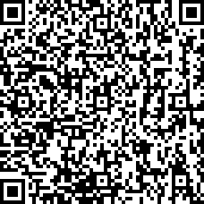
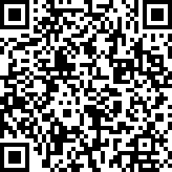
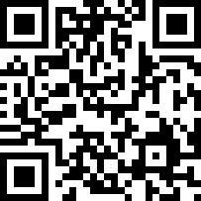
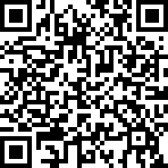
статья: Рациональные вычисления в курсе математики начальных классов Т.Е. Демидова, А.П. Тонких
560127db2568c56d9f59c0ecc00f6967.pdf (school2100.com)
https://sovietime.ru/matematika/tekhnika-schjota-1976
https://autobuy.clan.su/0Yagubov/25/5728Z.pdf
https://klex.ru/lu4

Slide 51
?
учитель
ученик
Как работать с регулярно «обновляющейся версией» обучающегося?
Как обучать не только предметным знаниям, а формировать еще и необходимые навыки?
Как выйти из консервативной парадигмы “передачи опыта и знаний предыдущих поколений”?

Slide 52
наставник
?
учитель
ученик
Уверенность в своих силах, умение отыскивать рациональные пути для решения различных задач
Навыки планирования, самопроверки, критичного отношения к результатам собственного труда
Культура мысли: четкость, ясность, быстрота, осознанность, вариативность, понимание ценности знаний и связи теории с практикой

